Slide 1
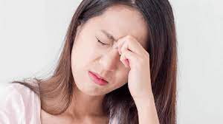
Thứ……ngày…..tháng…..năm…….
TIẾNG VIỆT
Bài 3: CHÚ GẤU MI- SA
Rền rĩ: kêu la, than thở vì quá buồn.

